Slide 1
پروژه ساخت ریموت کنترل کارتینگ
"به نام خدا"
سازندگان : سید محمد پروانه و صدرا صمدی
(دانشجویان کارشناسی رشته مهندسی کامپیوتر دانشگاه گیلان)
سال 95-1394

Slide 2
رئوس مطالب
مقدمه
اهداف
قطعات و ابزار مورد استفاده
مراحل ساخت
نحوه کارکرد
امکانات قابل افزودن
محدودیت ها
نتیجه
هزینه
منابع

Slide 3
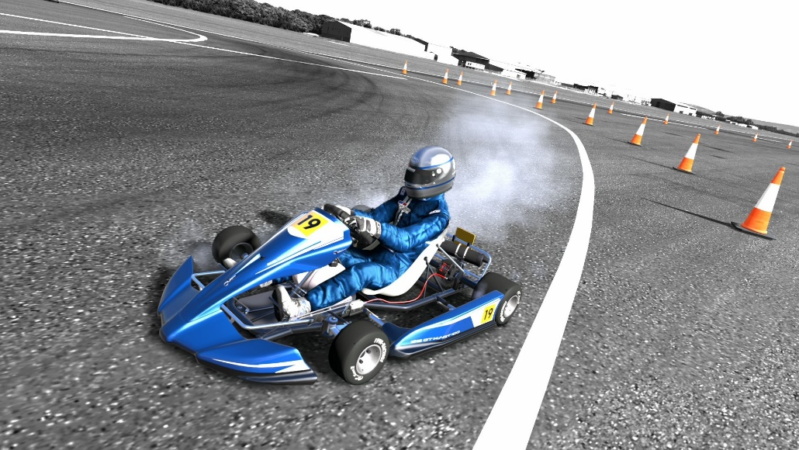
مقدمه
برخی مشکلات موجود در پیست های کارتینگ :
عدم توجه رانندگان به زمان اختصاص داده شده به آن ها.
عدم توانایی متوقف کردن ماشین ها در مواقع بحرانی.
نبود محدودیت سرعت برای رانندگان جوان تر.

Slide 4
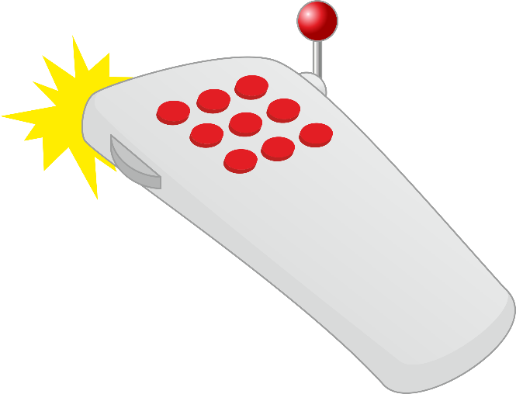
اهداف
برای رفع این مشکلات ریموت های کنترل از راه دور پیشنهاد میشود.
مزایای استفاده از ریموت کنترل :
کنترل سرعت ماشین های کارتینگ.
خاموش کردن موتور این ماشین ها در مواقع ضروری.
توانایی متوقف کردن رانندگان بعد از گذشت زمان مقرر.

Slide 5
قطعات و ابزار مورد استفاده¹
برای ساخت کنترل های از راه دور به یک فرستنده و چندین گیرنده نیاز است.
قطعات مورد نیاز برای فرستنده :
صفحه کلید برای وارد کردن فرمان ها.
LCD برای نمایش خروجی ها.
ماژول فرستنده رادیویی همراه با آنتن.
برد میکروکنترلر برای برنامه ریزی و کنترل سایر قطعات.
باطری، خازن و ...
قطعات مورد نیاز برای هر گیرنده :
ماژول گیرنده رادیویی همراه با آنتن.
...

Slide 6
قطعات و ابزار مورد استفاده²
...
رله برای قطع و وصل موتور ماشین.
برد میکروکنترلر برای برنامه ریزی و کنترل سایر قطعات.
باطری، خازن، ترانزیستور، مقاومت و ...
مدل های مورد استفاده از هر قطعه :
LCD کاراکتری 2*16
کی پد 3*4
برد آردوینو مدل UNO (میکروکنترلر ATmega328P)
ماژول وایرلس nRF24L01+
باطری 9 ولت و ...

Slide 7
مراحل ساخت¹
ساخت یک فرستنده و دو گیرنده حدود دو هفته به طول انجامید.
در آزمایش های اولیه از میکروکنترلر ATmega8 استفاده شده بود، اما به دلایل زیر تصمیم گرفته شد از برد Arduino استفاده شود :
پیکربندی بسیار ساده تر.
قابلیت اتصال مستقیم و راحت تر به کامپیوتر.
قابلیت پروگرم کردن میکروکنترلر بدون جدا کردن از برد.
وجود کتابخانه های آماده و بهینه برای قطعات استفاده شده.
قدرت سخت افزاری بیشتر.
نمای کلی مدارهای فرستنده و گیرنده در اسلایدهای بعدی نمایش داده خواهند شد ...

Slide 8
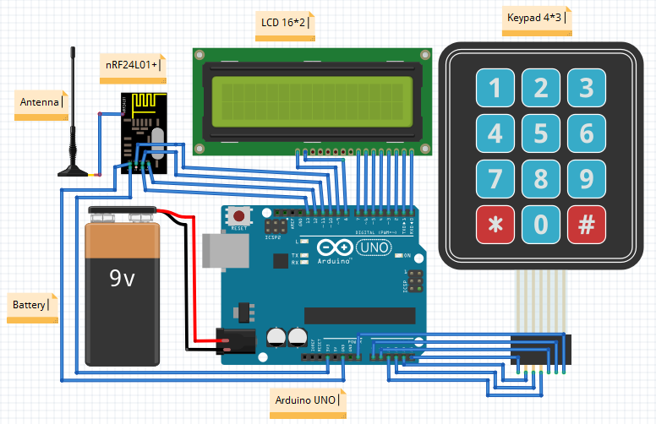
مراحل ساخت²
شکل کلی مدار فرستنده :

Slide 9
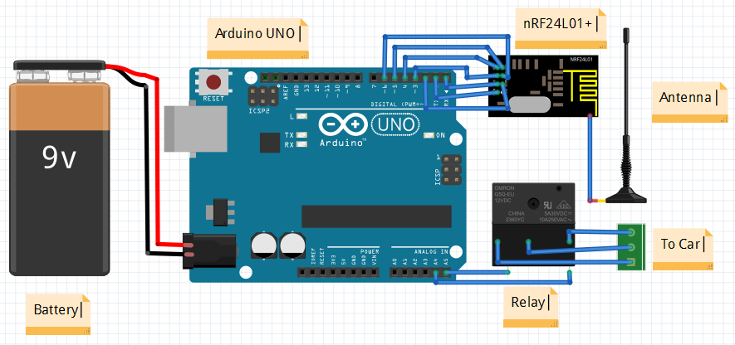
مراحل ساخت³
شکل کلی مدار گیرنده :

Slide 10
نحوه کارکرد
کاربر شماره ماشین را وارد کرده و دکمه ارسال را میزند.
فرستنده یک رشته حاوی آدرس گیرنده و دستور موردنظر را ارسال می کند.
تمام گیرنده ها رشته را دریافت کرده و آدرس آن را با آدرس منحصر به فرد خود مقایسه می کنند.
گیرنده مورد نظر پس از بررسی آدرس، دستور داده شده را اجرا می کند.
addr#cmd
Receiver 2
addr = 2
Receiver 1
addr = 1
Sender

Slide 11
امکانات قابل افزودن
در حال حاضر نمونه های ساخته شده تنها قادر به خاموش کردن موتور هستند.
اما میتوان موارد زیر را در آینده به این ریموت ها افزود :
قابلیت کنترل پدال گاز برای تنظیم سرعت.
افزودن ماژول GPS برای تایین موقعیت ماشین ها.
افزودن حافظه خارجی به گیرنده ها برای ثبت برخی اطلاعات مورد نیاز.
ساخت نرم افزاری برای مشاهده اطلاعات دریافت شده از GPS.
مشاهده سرعت ماشین.
اطلاع از رسیدن هر ماشین به خط پایان.
و ...

Slide 12
محدودیت ها
مشکلاتی که در ساخت این ریموت ها مشاهده می شوند عبارت اند از :
تغذیه مدار.
برد ریموت ها (حدود یک کیلومتر).
اندازه ی تقریبا زیاد ریموت ها.
محدودیت تعداد پورت های برد میکروکنترلر.
امکان نفوذ آب و گرد و غبار به داخل دستگاه.
امکان خطا در ارسال یا دریافت داده ها.

Slide 13
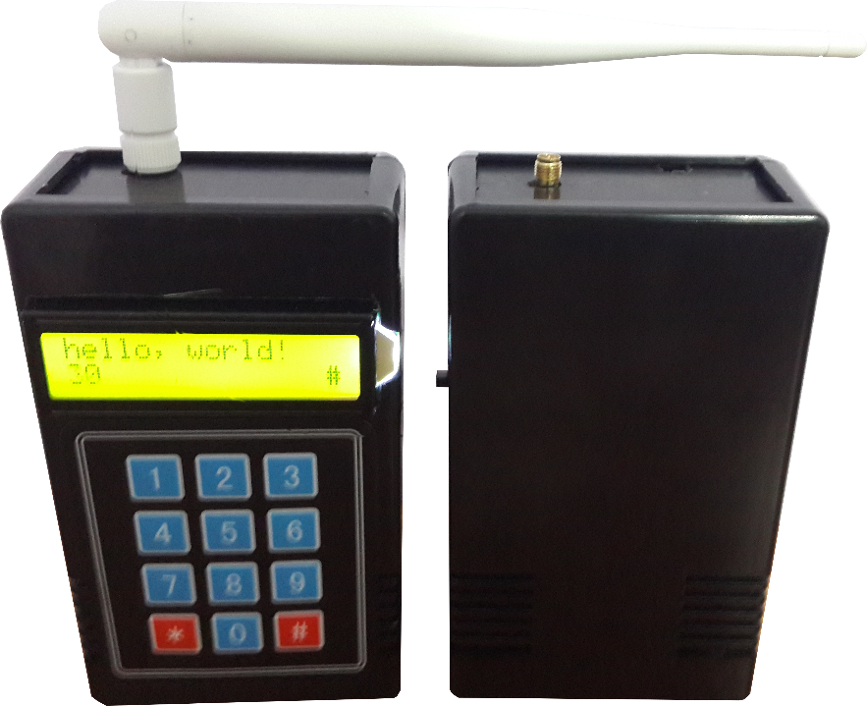
نتیجه
در شکل زیر نمونه اولیه ساخته شده این محصول که کاملا قابل استفاده در پیست های کارتینگ است را مشاهده می کنید :
فرستنده
گیرنده

Slide 14
هزینه
هزینه ساخت هر گیرنده :
هزینه ساخت فرستنده :
قیمت | قطعه
26000 | برد آردوینو UNO
28000 | ماژول nRF24L01+
1500 | رله
7000 | آنتن
2000 | باطری کتابی
5000 | جعبه
7500 | فیبر، ترمینال، سیم و ...
77000 | مجموع
قیمت | قطعه
26000 | برد آردوینو UNO
28000 | ماژول nRF24L01+
9000 | LCD 2*16
4000 | کی پد 3*4
7000 | آنتن
2000 | باطری کتابی
5000 | جعبه
5000 | فیبر، خازن، سیم و ...
86000 | مجموع

Slide 15
منابع
کتاب "میکروکنترلرهای AVR" از جابر الوندی
دیتاشیت "برد آردوینو UNO" از شرکت Arduino
دیتاشیت "ماژول nRF24L01+" از شرکت Nordic
دیتاشیت "میکروکنترلر ATMega32" از شرکت Atmel
و نمونه سورس کدهای موجود در منابع اینترنتی ...

